Slide 1
Datavalidering med Pandera
Fördjupning i Python: Affärsregelvalidering av elnätsdata
Rätt format är inte samma sak som rätt innehåll
(En datamängd kan sakna null-värden och ha korrekta datatyper, men ändå bryta mot affärsregler)
Mål: Att deklarativt (regelbaserat) validera sambandsregler i dataflöden utan att krascha i förtid
Steg 1: Syntaktisk kontroll (Datatyper, NaN, format)
”Teknisk ren data…”
Steg 2: Semantisk validering (Affärsregler & relationer)
Pålitlig data för analys

Slide 2
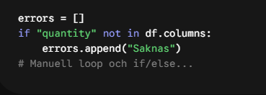
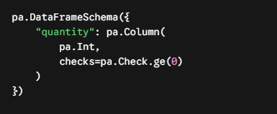
Varför Pandera?
Från imperativ kod till deklarativa scheman
Manuellt
Regelbaserat med Pandera
Deklarativt: Definiera vad som ska gälla, slipp manuella loopar
Vektoriserat: Utnyttjar Pandas beräkningskraft under huven
Multi-kolumnstöd: Skapat för att granska samband över hela rader

Slide 3
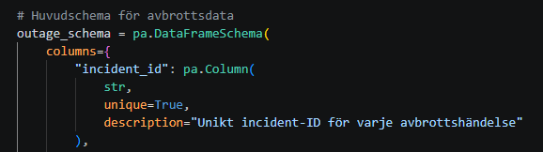
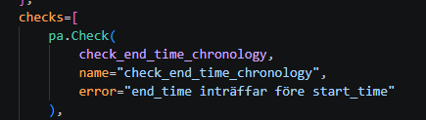

DataFrameSchema – Regler över kolumngränser
Kolumnregler: Enskilda villkor, t ex att incident_id måste vara unikt
Tabellregler (checks): Korsvalidering mellan end_time och start_time, sluttiden för ett avbrott måste inträffa samtidigt eller efter starttiden

Slide 4
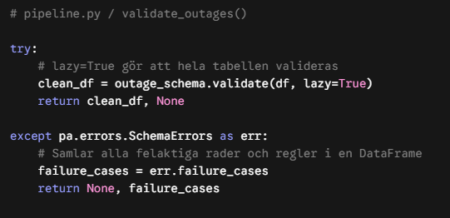
Nyckelval: Helhetsbild med lazy=True
Standard: lazy=False
Kraschar vid första ogiltiga cellen (SchemaError)
Pipelinen avbryts direkt
Man måste rätta ett fel i taget och köra om
Mitt val: lazy=True
Granskar hela datamängden i en och samma körning
Samlar samtliga avvikelser i ett SchemaErrors-objekt
Returnerar failure_cases med radnummer och felorsak

Slide 5
Output: Att inte gömma dålig data
staged.csv
Pandera (lazy=True)
clean.csv
rejected.csv
validation_report.csv
Datakvalitet: Felaktiga rader döljs inte utan separeras för felsökning
Karantänshantering: rejected.csv fångar poster som bryter mot affärslogiken
Spårbarhet: validation_report.csv specificerar radindex, kolumn och bruten regel

Slide 6
Begränsningar samt relevans för Data Science
Begränsningar med Pandera
  Kräver RAM-minne (in-memory): lazy=True samlar alla fel i minnet. Vid stora datamängder behöver man titta på Panderas stöd för Polars eller PySpark
  Byggt för batch, inte strömmande: För händelsestyrd data och realtidsloggar (rad-för-rad) är Pydantic ett bättre verktyg
Relevans för Data Science
  Pålitliga beslutsunderlag: Analyser och modeller blir aldrig bättre än kvaliteten på grunddatan
  Fångar komplexa fel: Manuell validering missar lätt fel som uppstår i relationer mellan flera kolumner
  Data Contracts i DataFrames: Deklarativa scheman sätter en tydlig standard för vad koden förväntar sig och minskar risken för att fel sprider sig nedströms

